Slide 1
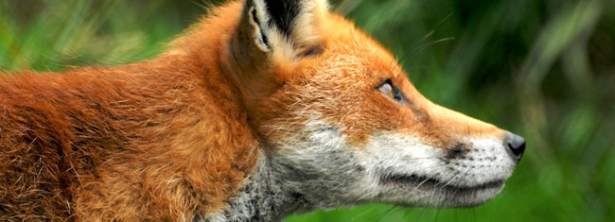
ЛИСА ОБИТАТЕЛЬ СРЕДНЕЙ ПОЛОСЫ
Для дошкольников и школьников.

Slide 2
Цель работы: познакомить с обитателем средней полосы леса - лисицей, расширять представления о внешнем виде и их характерных особенностях; обогатить и активизировать словарь по теме; воспитывать заботливое отношение к животным
.Задачи:
Развивающая – развить самостоятельность в изучении и подборе материала для проекта.
Привить любознательность.
Воспитательная- воспитать бережное отношение к животным. И любовь к поиску новых знаний.
Образовательная- научиться излагать материал интересным и доступным образом, используя материалы из доступных источников.

Slide 3
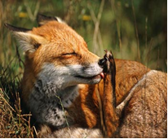
КРАТКОЕ ОПИСАНИЕ
Лисица
Класс: Млекопитающие
Отряд: Хищные
Семейство: Псовые
Род: Лиса или лисица
Вид: Рыжая лиса
Рыжая лисица - хищное животное рода лисиц и семейства псовых.
У лисиц обычно морда узкая и заостренная, уши высокие и остроконечные. Передние и задние лапы одинаковой длины. На передних ногах – пять пальцев, на задних – четыре. На подушечках лап - мозоли. Клыки у лисиц очень длинные.
Мех переменен в цвете, от красновато-оранжевого до желтовато-серого, в большинстве случаев – ярко-рыжый, с неясным темным узором. Грудь белая, брюхо белое или черное, кончик хвоста белый. Волосяной покров густой, мягкий и пушистый.

Slide 4
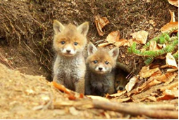
МЕСТО ОБИТАНИЯ
На воле лиса широко распространена, населяет леса, степи, побережье водоемов, долины рек.
Лисица очень хорошо знает местность, в которой она обитает. Живет в норах, роет их самостоятельно, либо занимает чужие, принадлежащие барсукам, суркам и другим животным.

Slide 5
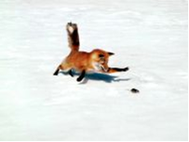
Питание и охота
Лисы питаются мышами, кроликами, зайцами, после дождя выкапывают червяков. Еще они ловят в реке рыбу или раков. Любят полакомиться и птицей. Не боясь, лиса может забраться в курятник и украсть курочку или цыпленка. Может кушать ягоды и овощи.
Красивое зрелище представляет лисица, занимающаяся зимней охотой на мышей и полевок.

Slide 6
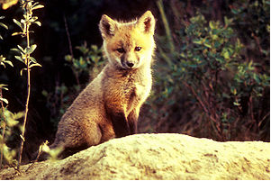
Размножение
Лиса относиться к животным, которые размножаются всего один раз в году. Время размножения зависит от обитаемой местности, погодных условий и упитанности зверя
В выводке традиционно насчитывается от 4-6 и до 12-13 щенков, внешне похожих на волчат, всего с одним отличием, белым кончиком хвоста.
Лисица кормит лисят молоком не более полутора месяцев, постепенно приучая их к обычной пище.

Slide 7
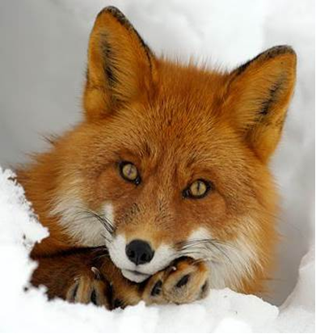
Отображение в исскустве
Из сказок ты, наверное, уже знаешь, что лиса — очень хитрый зверь, она придумывает всякие уловки и хитрости, заметает свои следы пушистым хвостом и запутывает их так, что ее трудно найти даже собакам. Если ежик свернется комочком, чтобы лиса его не могла съесть, хитрая красавица может закатить лапой ёжика в воду.
Сказки в которых лиса исполняет главную роль :
Волк и лиса.
Колобок.
Лиса и петушок.
Лиса и заяц.
Лиса и журавль.
Лиса и дрозд.
Стих про лису для детей
Вы не видели в лесу Ярко-рыжую лису? Эта рыжая плутовка След свой прячет очень ловко.
Т. Патракеева

Slide 8
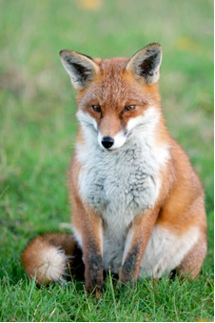
Заключение
Лисичка-сестричка из детских сказок, эта маленькая рыжая плутовка живет припеваючи и в современном мире. И все благодаря своей хитрости и способности приспосабливаться к любым условиям обитания, даже самым тяжелым.

Slide 9
Список используемой литературы
Сетевой журнал "Живая Планета" 07 декабря 2009
2.«Жизнь Животных», т.7; Москва, «Просвещение», 1989.
3. «Энциклопедия для школьника» ; Москва , «Просвещение», 20012

